Slide 1



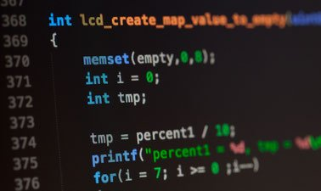
Temiz Kod Yazımı
İleri Programlama Dersi
http://youtube.com/bmdersleri
Hazırlayan ve Sunan: Ulaş Çamlı 1711404051
Tarih : 09/06/2021
Sürüm : v2
Ders Yürütücüsü : Doç. Dr. İsmail KIRBAŞ

Slide 2

İçindekiler
Temiz Kod Nedir
Temiz Kod İçin Anlaşılması Gerekenler
Temiz Kod Kullanmanın Faydaları
Yazılımcıları Temiz Kod Hakkındaki
Düşünceleri
Temiz Kod İçin Dikkat Edilmesi Gerekenler
Sonuç
Kaynaklar
http://youtube.com/bmdersleri

Slide 3
Temiz Kod Nedir
Yazılmış olan kodlar ne kadar karmaşık ve uzunsa, yazılımcıların performansı o kadar düşer. Komplike programlar, yazılımcı grupların ve kişilerin uyumlu bir şekilde çalışmasıyla ortaya çıkmaktadır. Proje içerisinde bulunan yazılımcılar, yazdıkları kodlar hakkında bilgili olabilirler fakat gruba katılacak yeni bir üye bu projenin kod yapısında herhangi bir fikri yoktur. Sonradan dahil olabilecek üyelerin projelere yardımı dokunabilmesi için kodların sade ve anlaşılır olması lazım. İşte bu durumda ortaya temiz kod gelmektedir. Temiz kod, bir proje de kendisinden sonraki bir çalışanın veya projenin yeni sahibinin kodlamalar hakkında bilgisi olması için gereklidir. Kısacası temiz kod projenin en sade ve anlaşılır bir şekilde yapılmış olmasına denmektedir.

Slide 4
Temiz Kod İçin Anlaşılması Gerekenler
İyi kod ve kötü kod arasındaki fark,
İyi kod yazmak ve kötü kodu iyi koda dönüştürmek,
İyi isimler, iyi fonksiyonlar, iyi nesneler (object) ve iyi sınıflar (class) oluşturmak,
Maksimum okunabilirlik için kodu formatlamak,
Kod yapısını bulanıklaştırmadan hata işlemek (error handling),
Birim test yapmak ve test odaklı geliştirme (TDD).

Slide 5

Temiz Kod Kullanmanın Faydaları
Kodları anlamak daha kolaydır.
Kodun hangi komut için kullanıldığı anlaşılır.
Uzun zaman sonra projeye dönüldüğünde dahi devam etmek kolaydır.
Başkaları da kolaylıkla anlayabilir.
Daha kolay korunur.
Daha kolay test edilir.

Slide 6
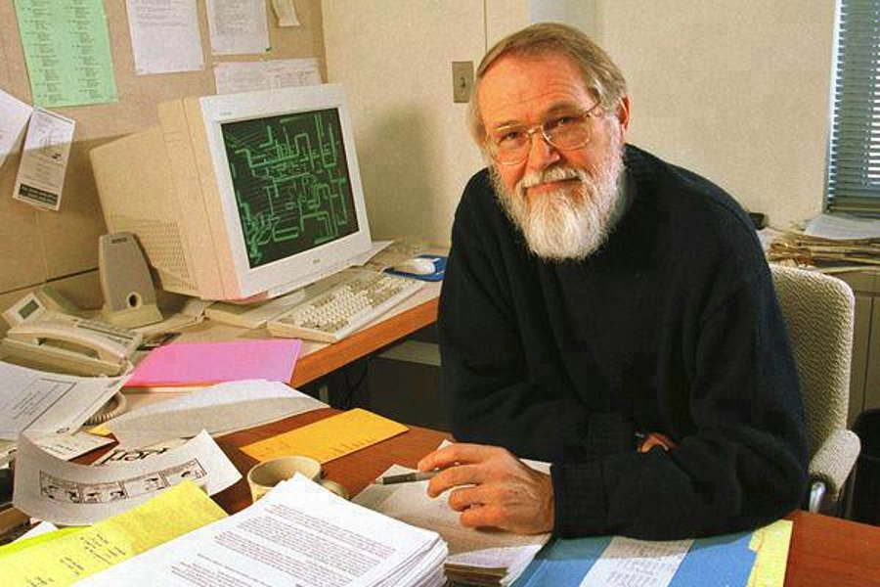
Yazılımcıların Temiz Kod Hakkındaki Düşünceleri
Bjarne Stroustrup (C++’ın mucidi):
Kodumun şık ve temiz olmasını seviyorum. Kodda mantık, hataların saklanmasını zorlayacak kadar düz; bağımlılıklar (dependency) bakımı kolaylaştıracak kadar minimal olmalı. Tüm istisnai durumlar (exceptions) ele alınmalı, performans optimale yakın olmalı.

Slide 7
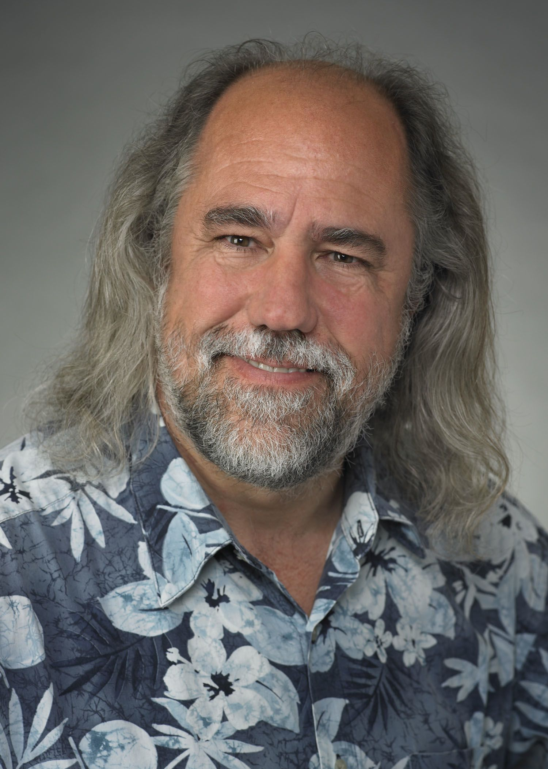
Yazılımcıların Temiz Kod Hakkındaki Düşünceleri
Grady Booch (Object Oriented Analysis and Design with Applications kitabının yazarı)
Temiz kod basit ve açıktır. Temiz kod, iyi yazılmış bir düzyazı gibidir. Temiz kod, asla tasarımcının niyetini gizlemez, daha çok berrak soyutlamalarla ve düz kontrol satırlarıyla doludur.

Slide 8
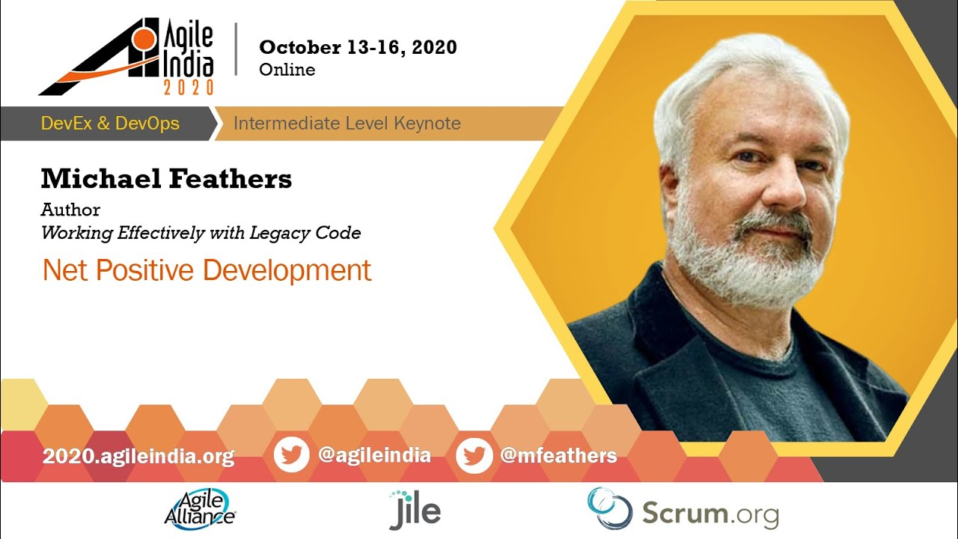
Yazılımcıların Temiz Kod Hakkındaki Düşünceleri
Michael Feathers (Working Effectively with Legacy Code kitabının yazarı):
Temiz kod için bildiğim birçok özelliği sıralayabilirim; ancak bir tanesi diğer tüm özellikleri kapsıyor. Temiz kod her zaman ona değer veren biri tarafından yazılmış gibi görünür.

Slide 9
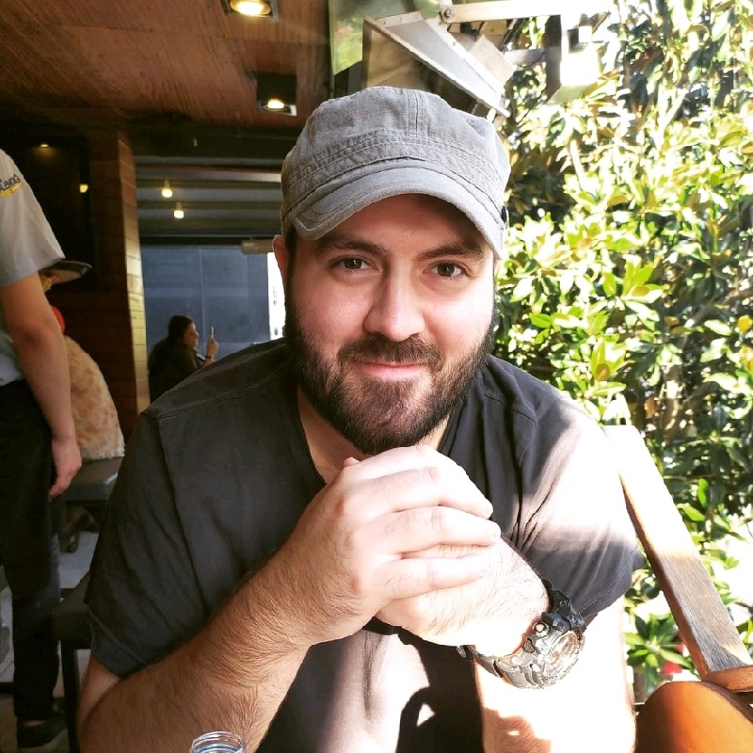
Yazılımcıların Temiz Kod Hakkındaki Düşünceleri
Tamer Durgun (Software Developer)
“Zarif olmalı – Temiz kod okumak “hoş” olmalıdır. Okumak, sizi iyi hazırlanmış bir müzik kutusu veya iyi tasarlanmış bir arabanın yapacağı gibi gülümsetmelidir.”
“Temiz kod odaklıdır —Her fonksiyon, her sınıf, her modül, çevredeki ayrıntılar tarafından tamamen bozulmadan ve kirletilmeden kalan tek fikirli bir tutum sergiler.”
“Temiz kodla ilgilenildi. Birileri onu basit ve düzenli tutmak için zaman ayırdı. Ayrıntılara gereken önemi verdiler. Önemsediler.”

Slide 10
Temiz Kod İçin Dikkat Edilmesi Gerekenler
1) Niyeti ortaya koyan isimler kullanın.
2) İsimde yanlış bilgilendirmeden kaçının.
3) İsimleri anlamlı olarak farklılaştırın.
4) Telaffuz edilebilir isimler kullanın
5) Aranabilir isimler kullanın
6) Kodlamadan kaçının
7) Büyük fonksiyonlardan kaçının
8) Kod tekrarı
9) Her kavram için tutarlı fiiller kullanın
10) Sabit değerleri büyük harfle yaz
11) Tek harfli değişken adlarından kaçının

Slide 11
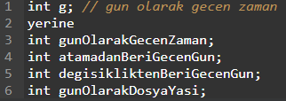
Niyeti ortaya koyan isimler kullanın
Değişken, fonksiyon ya da sınıf ismi, neden var olduğunu, ne yaptığını, ve nasıl kullanıldığını anlatmalıdır.
gibi isimler seçilmelidir.

Slide 12

İsimde yanlış bilgilendirmeden kaçının.
Bir grup hesaba gerçekten liste değilse hesapListesi demeyin. hesapGrubu, birGrupHesap ya da sadece hesaplar daha iyi olacaktır.
Yanıltıcı isimlendirmeye en uç örnek değişken ismi olarak küçük L ya da büyük o kullanmak olacaktır.
Kullanılan editör ve fonta bağlı olarak küçük L birle, büyük o sıfırla karıştırılabilir

Slide 13


İsimleri anlamlı olarak farklılaştırın.
İsimleri numara ekleyerek farklılaştırmak yanlış bilgi vermekten öte hiç bilgi içermez.
Yanlış
Doğru

Slide 14
Telaffuz edilebilir isimler kullanın
Telaffuz edilebilir isimler kullanmak yazılım ve temiz kod anlaşılırlığı kolaylaştıracağı gibi takım içi iletişimi de kolaylaştıracaktır. Telaffuz edemiyorsanız, üzerine tartışmanız da bir hayli zor olacaktır. olsyagsdsn (oluşturma tarihi, yıl, ay, gün, saat, dakika, saniye) değişkeninden bahsederken “Buradaki olsyag se de se ne değişkeni int olmalı” benzeri konuşmalar sıkça duyulacaktır çünkü programlama sosyal bir aktivitedir.

Slide 15

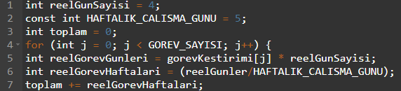
Aranabilir isimler kullanın
Tek harflik isimler ve numerik sabitlerin metin içinde aranması kolay değildir. OGRENCI_BASINA_EN_COK_SINIF’ı bulmak 7’yi bulmaktan kolaydır. Tek harflik isimler sadece kısa metodların içindeki lokal değişkenler için kullanılabilir
Yanlış
Doğru

Slide 16
Kodlamadan kaçının
İsim uzunluğu sınırlaması olan eski dillerde bu kuralı çiğnemek zorunluydu. Fortran, ilk harfin türü belirten bir kod olması kuralı nedeniyle kodlamaya zorlayan bir dildi. Ancak günümüzün güçlü tür kontrolü yapan modern dillerinde böyle bir sınırlama bulunmamaktadır.
yerine
kullanılırsa değişkenin long yapılması gerekince ismin değişmesi gerekmeyecektir.
Sınıf ve fonksiyon üye isimlerinde de ‘_’, ‘m_’ ya da ‘its’ benzeri kodlamalara gerek yoktur çünkü sınıf ve fonsiyonlarınız bunlara gerek duymayacak kadar kısa olmalıdır. Ayrıca üye isimlerini renklendiren bir editör kullanılmalıdır.

Slide 17
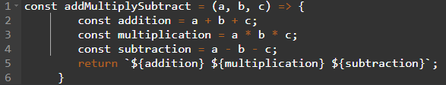

Büyük fonksiyonlardan kaçının
Boyut olarak büyük bir fonksiyon veya hatta bir sınıf, olması gerekenden fazlasını yaptığını gösterir. Bu örnek basit görünebilir ancak bir noktayı kanıtlıyor. Bu fonksiyon olması gerekenden çok daha fazlasını yapar.
Yanlış
Doğru

Slide 18


Kod tekrarı
Bir kod bloğunu kopyalayıp yapıştırmanız gerekiyorsa bu, tekrarlanan bloğun kendi fonksiyonuna çıkarılması gerekebileceğinin bir işaretidir.
Yanlış
Doğru

Slide 19
Her kavram için tutarlı fiiller kullanın
Fonksiyonlar genellikle bir şeyler oluşturur, okur, günceller veya siler. Hatta biraz daha açıklayıcı olabilir ve bunları yazabilirsiniz: get, set, add, remove, reset, delete.
Bir fonksiyon, bir fiil veya fiil cümlesi olmalı ve amacını iletmelidir.
Fiillerimizle tutarlı olmalıyız. Almak için her zaman get, retrieve, return ve on bin farklı isim yerine sadece get kullanabiliriz:
getQuestions returnUsers retrieveUsers ‘dan ziyade:
getQuestions getUserPosts getUsers kullanabiliriz.
Açıkçası bu kelimelerin farklı varyasyonları vardır, ancak hangisini seçerseniz seçin, tutarlı kalın. Örneğin bir şeyi sildiğinizde tüm programınız boyunca “delete” veya “remove” kullanın (ikisini birden değil).

Slide 20
Sabit değerleri büyük harfle yaz
Bir günde saniyeleri belirttirsek => (SECOND_IN_A_DAY = 86400)
Sabit bir değer değişmeyecek bir şeydir. Bu kuralın C dilinde kökleri vardır ve her zaman JavaScript’te görülmez.
Const bildirimi değerin yeniden atama yoluyla değiştirilemeyeceği anlamına gelir.
Örneğin:
const HOURS_IN_DAY = 24; const TODAY = new Date (); gibi.

Slide 21
Tek harfli değişken adlarından kaçının
Kısaltılmış adlar uzun vadede kaydettiğiniz tuş vuruşlarından daha fazla güçlük çıkarır.
İsimler kısa ve açıklayıcı olmalıdır. Genel kapsamda başlatılan bir değişken yüz satır sonra kullanıma girebilir. Yalnızca tek bir harf olursa ne olduğunu unutmak kolaylaşır.
const dueDate = new Date() şundan çok daha iyi const d = new Date();
const query = () => { … }; şundan çok daha iyi q = () => { … };
Tek harfli değişken adları kullanıyorsanız, bunları küçük fonksiyonlarla veya döngülerde dizin değişkenlerinde kullanabilirsiniz.

Slide 22
Sonuç
Özetlemek gerekirse, uzun vadede bu kurallara uymanın çok büyük faydaları var. Diğerleri yazdığınız kodu kısa bir süre içerisinde, yukarıdan aşağıya tarayabilir ve rahat bir nefes alabilir veya hayal kırıklığı yaşayabilir.
Temiz kod, kodlamaya başlamayı ve devam etmeyi kolaylaştırır; hem birey hem de ekip için daha iyidir ve okunması çok daha kolaydır.

Slide 23
Kaynaklar
https://mdpgroup.com/blog/temiz-kod-yazmak-temiz-kod-nasil-yazilir/
https://medium.com/@busrauzun/https-medium-com-busrauzun-clean-code-kitabindan-notlar-2-anlamli-isimlendirmeler-de309168e13e
https://www.karel.com.tr/blog/temiz-kod-icin-15-oneri
https://www.pomelosoft.com/blog/temiz-kod-nedir
https://medium.com/@busrauzun/clean-code-kitabindan-notlar-1-temiz-kod-derken-44e6f7a27eb0#:~:text=Temiz%20kod%2C%20iyi%20yazılmış%20bir,tarafından%20da%20okunabilir%20ve%20iyileştirilebilir.
Youtube Linki;
https://www.youtube.com/watch?v=E3_74Z6GUUs
http://youtube.com/bmdersleri

Slide 24
İlginiz için teşekkürler…
İleri Programlama Dersi
http://youtube.com/bmdersleri
Hazırlayan ve Sunan : Ulaş Çamlı 1711404051 E-posta : ulas_1998@hotmail.com
Tarih : 09/06/2021
Sürüm : v2
Ders Yürütücüsü : Doç. Dr. İsmail KIRBAŞ

